Slide 1
Taller de introducción a Python

Slide 2


¿Qué es Python?
Lenguaje de programación
Interpretado
Tipado dinámico
Código legible
Multiparadigma
Multiplataforma
Libre y gratis

Slide 3

IDE de Python
Thonny

Slide 4
¿Para qué se usa Python?
Python en la Inteligencia Artificial (AI)
Python en Big Data
Python en Data Science
Python en Frameworks de Pruebas
Python en Desarrollo Web

Slide 5
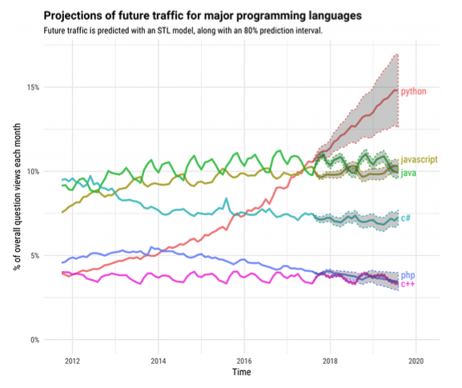
¿Para qué se usa Python?

Slide 6
Curso de iniciación a Python de PROGRAMO ERGO SUM
https://www.programoergosum.com/cursos-online/raspberry-pi/244-iniciacion-a-python-en-raspberry-pi/introduccion
https://www.aprendeprogramando.es/cursos-online/python

Slide 7
Programas de ejemplo
https://github.com/mruiz54/Ejercicios-Curso-de-Iniciaci-n-a-la-Programaci-n-en-Python
https://gitlab.com/maribelrm/ejercicios-curso-de-iniciaci-n-a-la-programaci-n-en-python

Slide 8
“Hello World” en Python
print(“Hello World”)

Slide 9
Operadores
Operadores aritméticos
Operadores lógicos
Expresiones compuestas

Slide 10
Operadores aritméticos
Suma | +
Resta | -
División | /
Multiplicación | *
Potencia | **
Resto | %
Cociente | //

Slide 11
Operadores lógicos
Igualdad | ==
Distinto | !=
Mayor que | >
Mayor o igual que | >=
Menor que | <
Menor o igual que | <=

Slide 12
Expresiones compuestas
Negación | not
Y | and
O | or

Slide 13
Tipos de datos
Numéricos
Booleanos
Cadenas
Listas
Tuplas
Diccionario

Slide 14
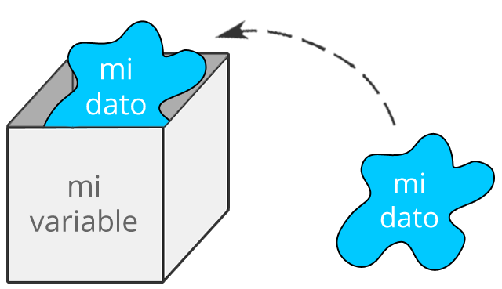
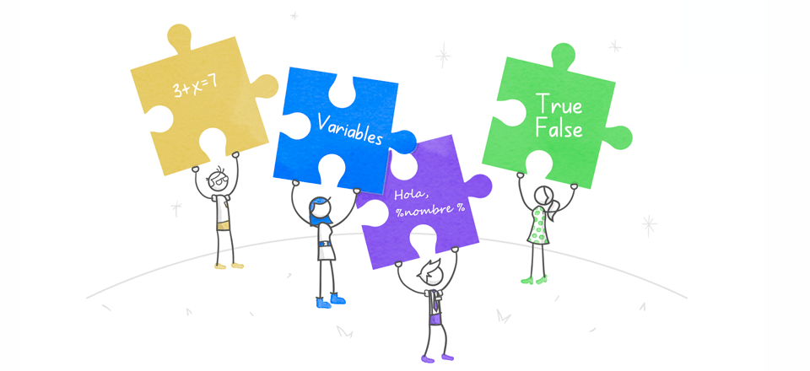
¿Qué es una variable?

Slide 15
¿Cómo solicitar datos por el teclado?
input(“Introduce una cadena: ’’)
int(input(“Introduce un número entero: ’’))
float(input(“Introduce un número decimal: ’’))

Slide 16
¿Cómo imprimir datos por pantalla?
print(“Hola Mundo’’)
print(“El número entero es: ’’ + str(entero))
print(“El número decimal es: ’’ + str(decimal))

Slide 17
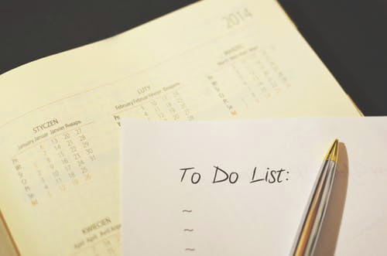
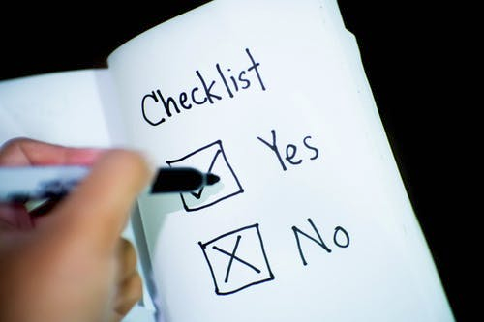
¿Qué es una lista?
nombre_lista = [elemento1,…,elementon]

Slide 18
Condiciones
if (codicion):
Algo
else:
Otra cosa
if (codicion₁):
Algo
elif (condicion2):
Otro Algo
else:
Otra cosa

Slide 19
Bucles
Bucle for
  for i in range(valor_inicial,menor_que_este_valor,paso):
    Cuerpo
Bucle while
  while condicion:
    Cuerpo

Slide 20
Funciones
Función sin parámetros
  def nombre_funcion ():
    Cuerpo
Función con parámetros
  def nombre_funcion (parametro1,…,parametron):
    Cuerpo

Slide 21

Reto
Crea una función que reciba un número y calcule si es primo o no.

Slide 22
FIN
Espero que os halla gustado

